Slide 1

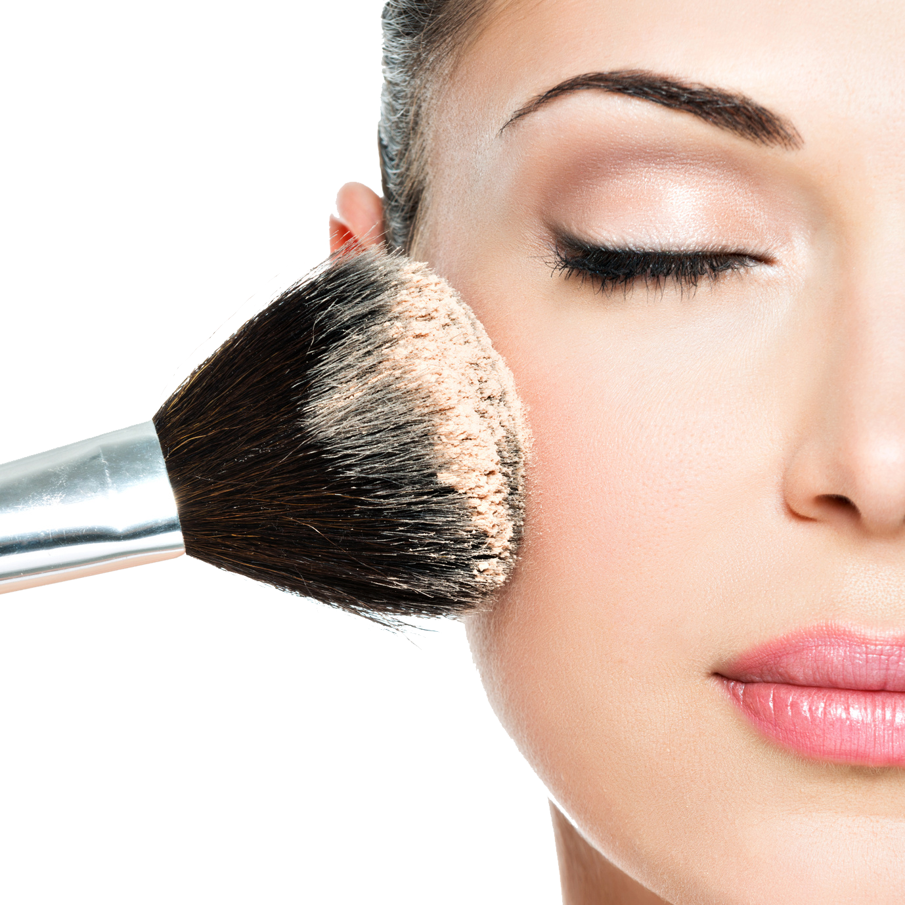
“PENELOPE”
Илияна Янкова, 8б

Slide 2


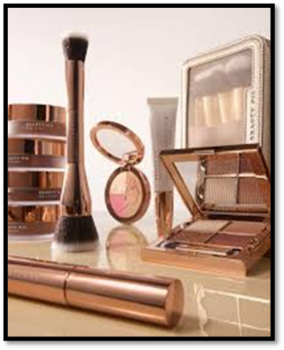
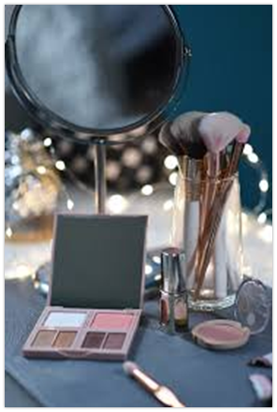
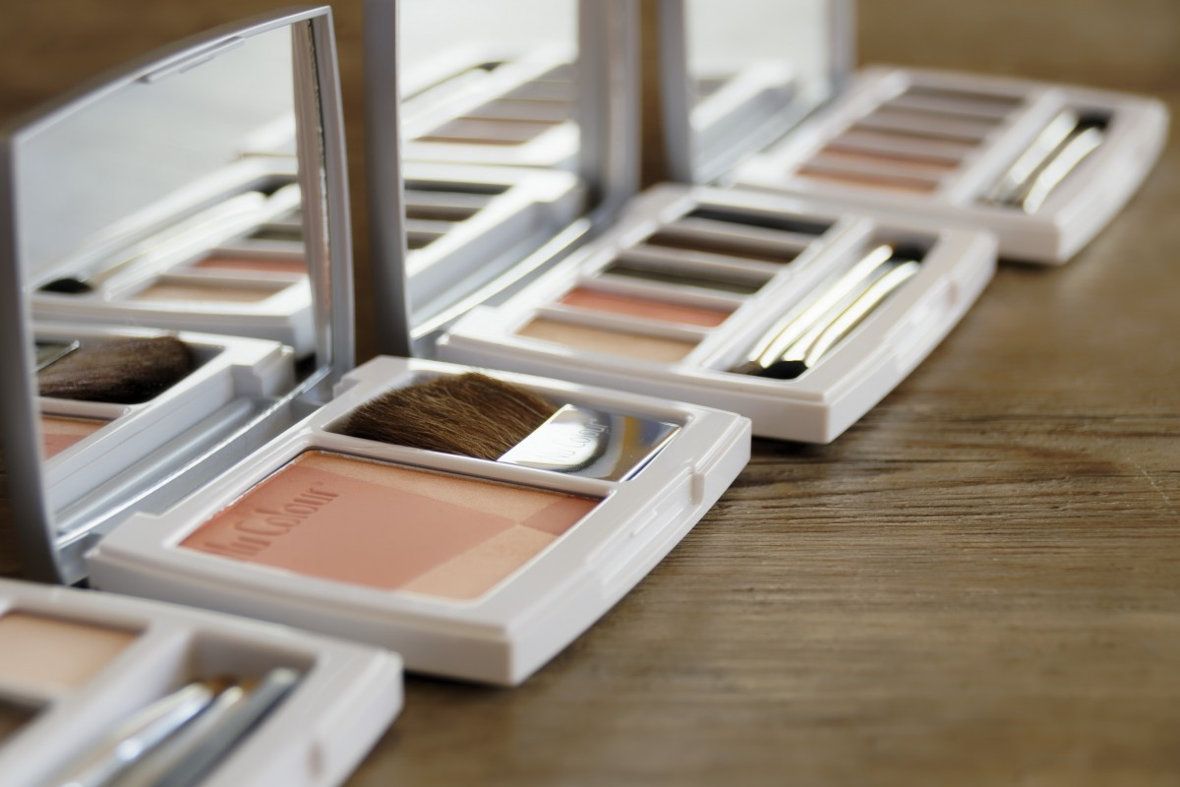
За нас: “PENELOPE” е онлайн магазин, предлагащ широк асортимент от козметика за лице, коса и тяло, гримове, аксесоари и парфюми

Slide 3
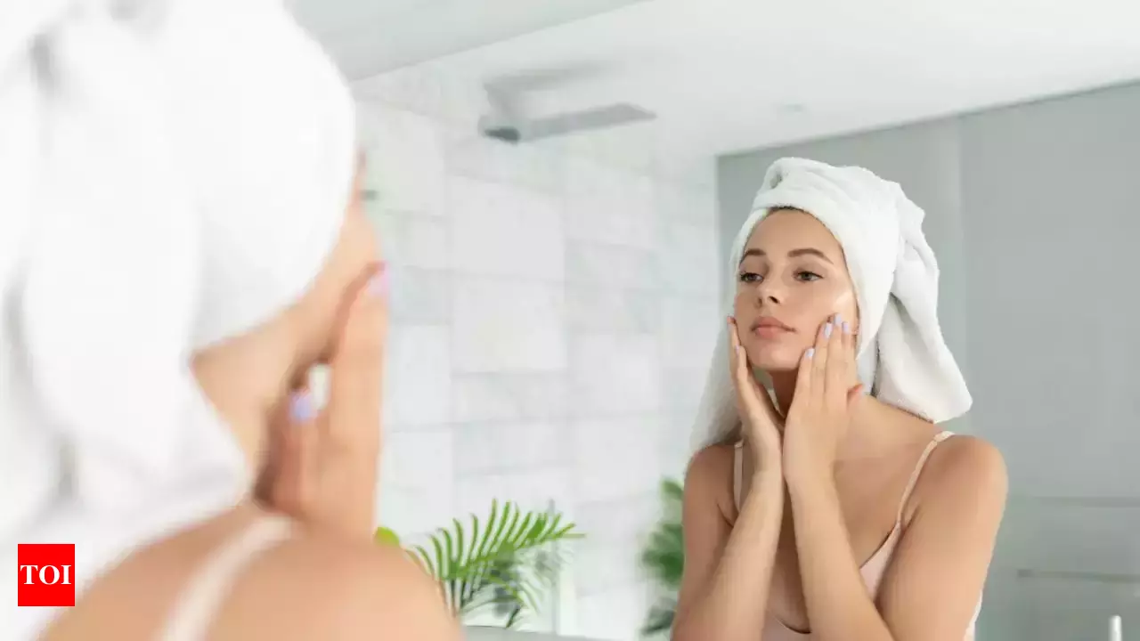
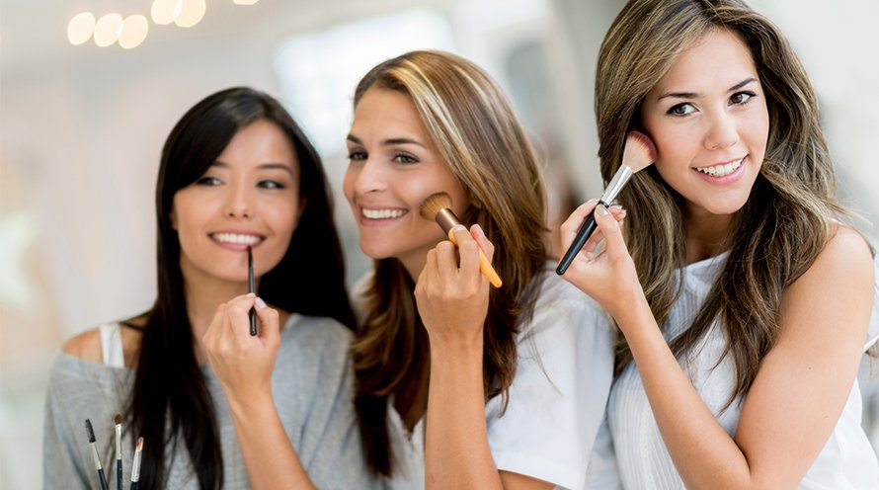
Цел: Вярваме, че красотата трябва да бъде достъпна за всеки, защото тя има силата да вдъхва увереност и да преобразява хората. Когато хората се чувстват красиви, им е по-лесно да направят и света около себе си по-красив.

Slide 4
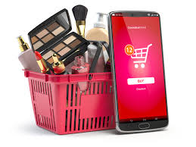
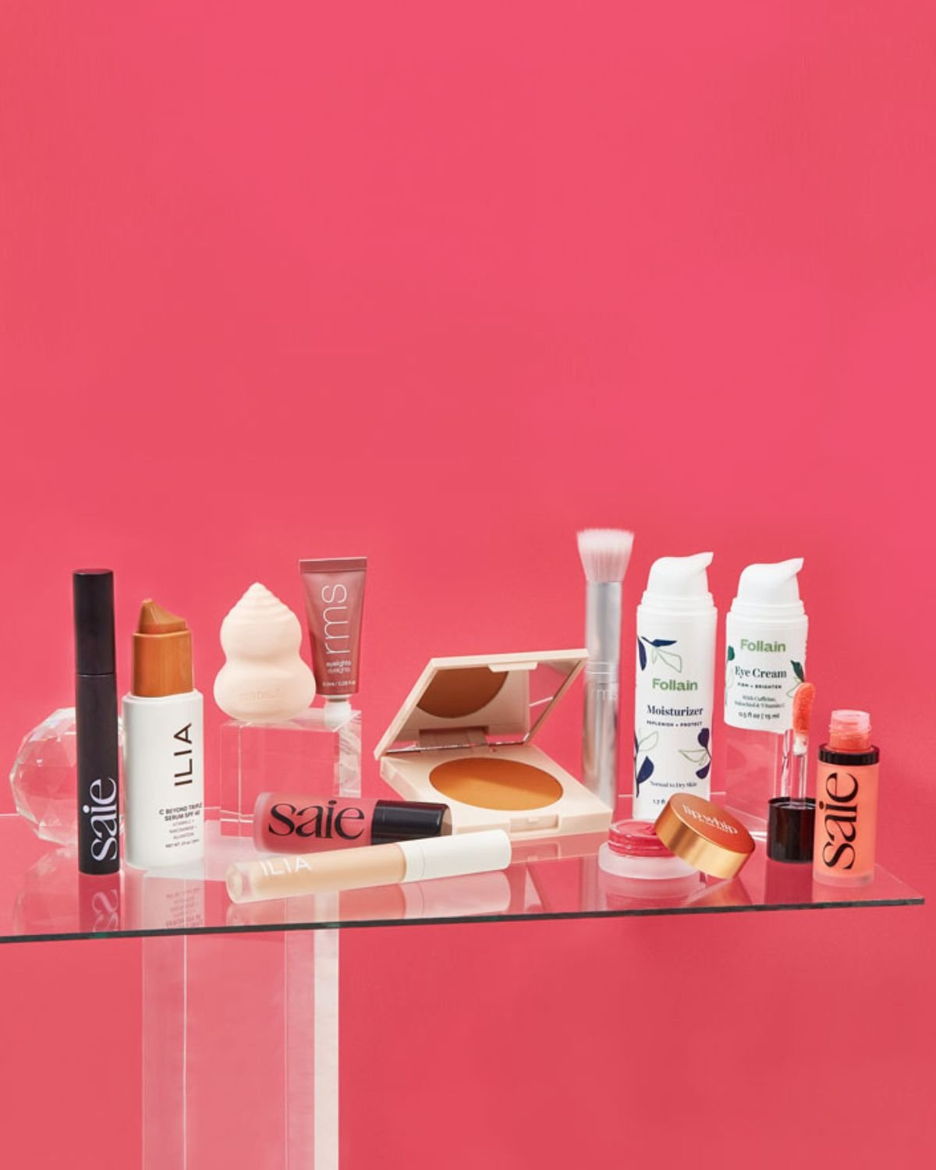
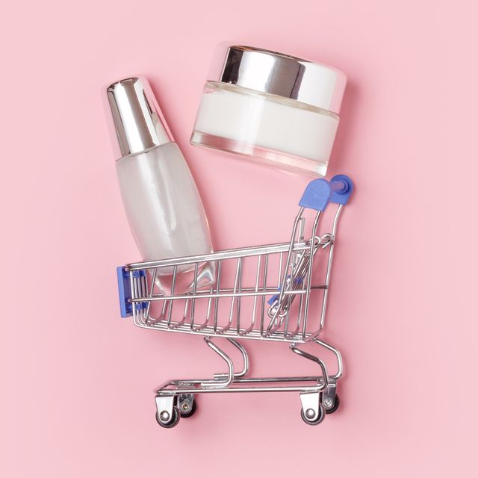
Защо да изберем “PENELOPE”? - 90 дни за връщане - Безплатна доставка за всички продукти - Луксозни подаръчни опаковки - По-добра цена от физическите магазини

Slide 5
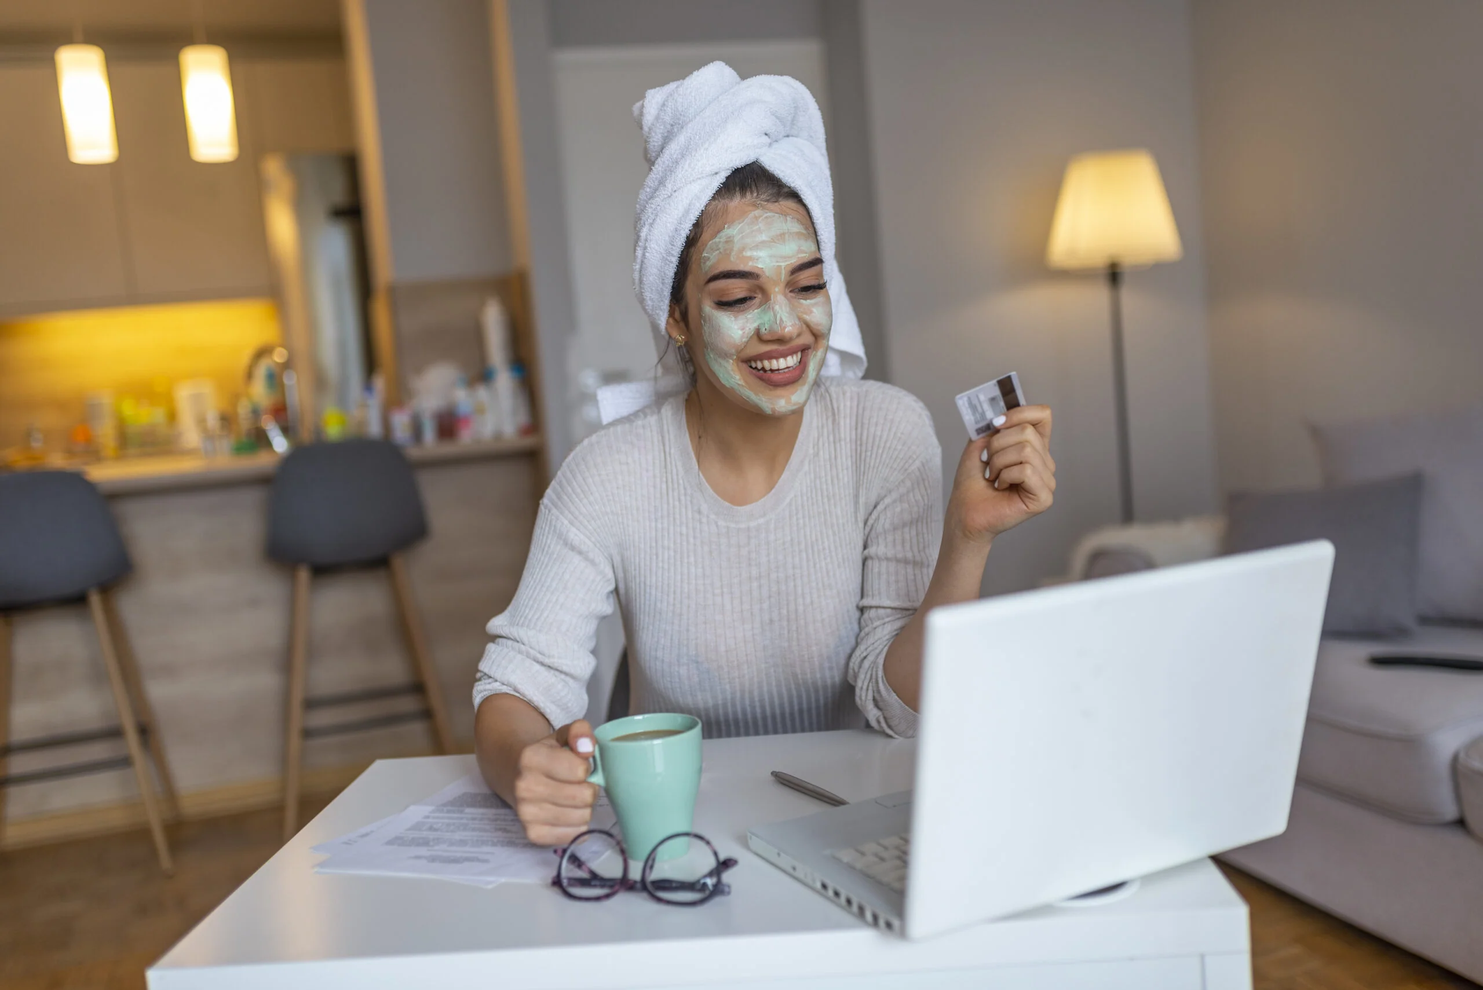
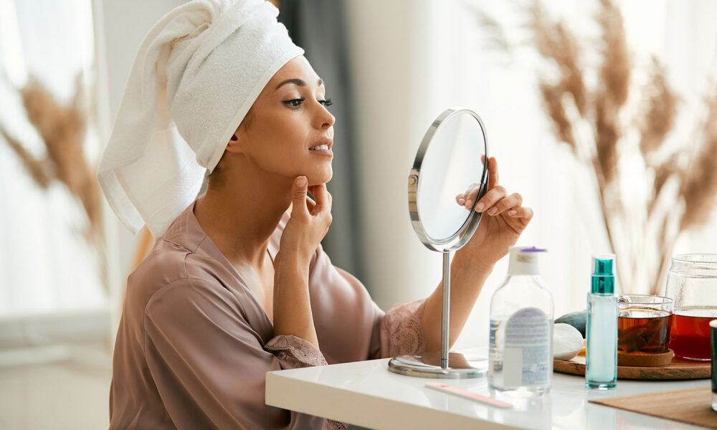
За кого? Сайтът е предназначен за всеки, който желае и се старае да се почувства по-добре в кожата си, както и да изглежда по-добре.

